Slide 1
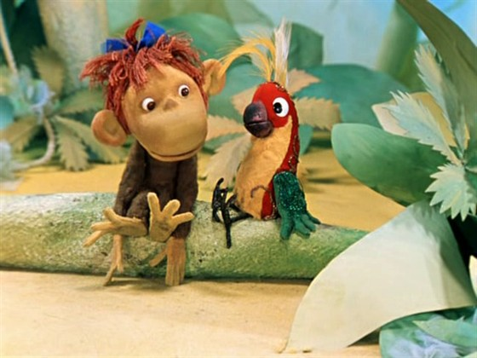
Пора уже сочинять поздравление!!!
Предлагаю поупражняться в узнавании слов с произносимыми и непроизносимыми согласными.

Slide 2
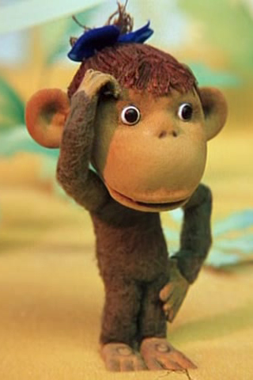
Не необычно, не великолепно,
А жутко и тревожно
Букву Т писать зря.
Увлекательно!

Slide 3
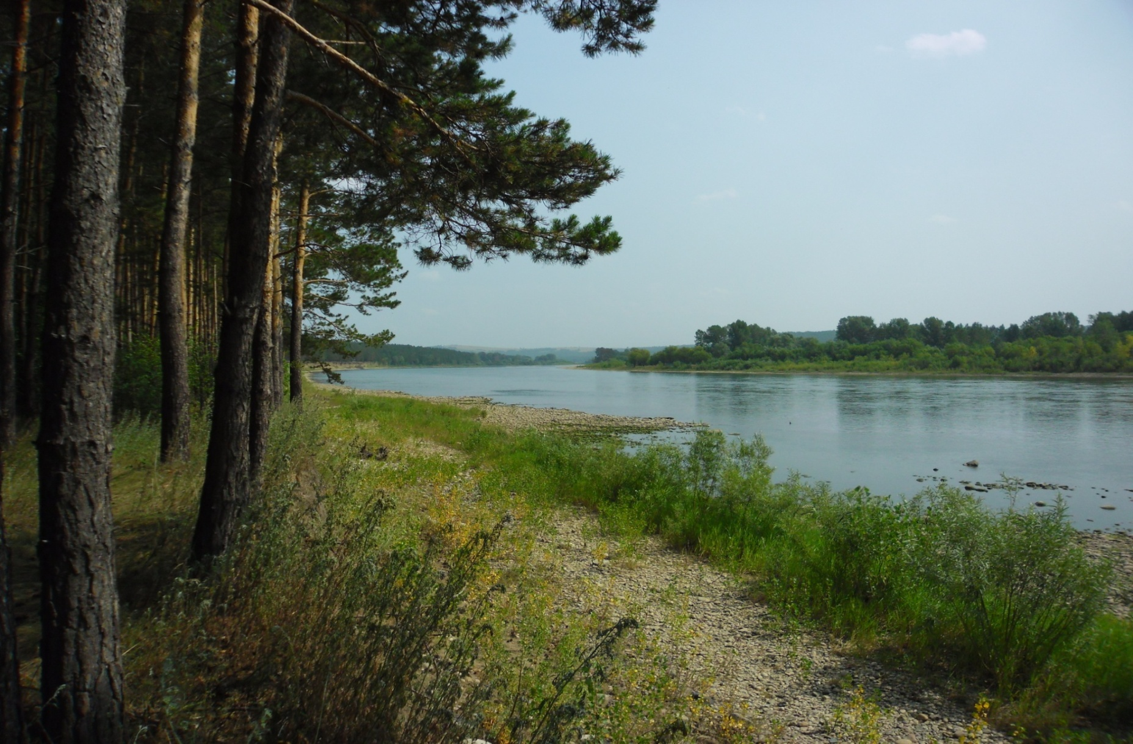
Как _____________ __________________ Бийска!

Slide 4
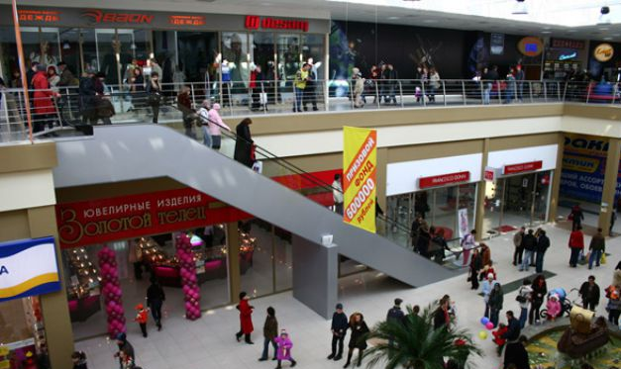
В магазине «Ривьера» есть_____ или _____ – ________.

Slide 5
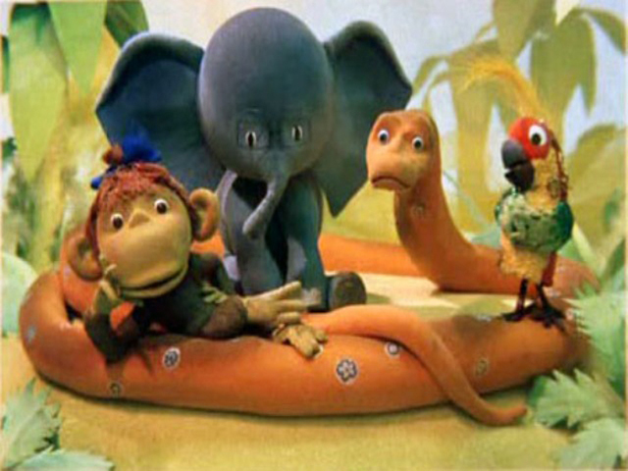
Ужасно интересно все то, что неизвестно!

